Slide 1
闖關說明
中山國中 林世民
email：shihmin@apps.ntpc.edu.tw
電話：22508250轉220

Slide 2
活動設計
55道關卡設計成10條闖關路線。
依照學習階段分闖關路線
達成闖關路線上的成功條件(如11關過9關)，始具備抽獎資格。

Slide 3
活動設計
採預先報名制，各校須提供參加者基本資料。
闖關者當天需拿取自己的NFC手環(已對應個人資料)，依手環顏色來闖關。
10色的闖關手環對應10條路線
各校須自備支援NFC功能之讀取設備，於過關時感應手環
各關卡有對應的積分
主舞台區設置一大電視，即時顯示闖關英雄榜。
現場報名者，直接領取手環闖關，闖關路線成功時，關主協助登錄基本資料

Slide 4
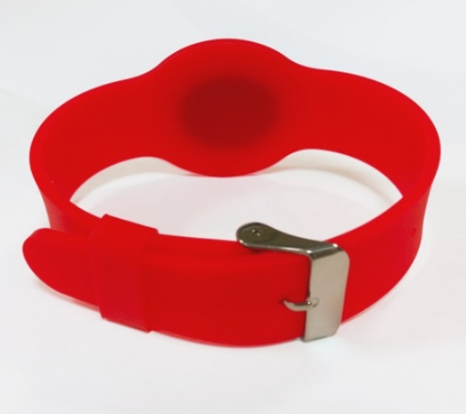
闖關手環(手錶樣式)
內部的NFC tag預先記載以下資訊
學校、年級、姓名
闖關路線號碼
錶面貼上闖關路線代號，一線一色
錶帶印製以下資訊，以利發放及闖關
流水號
活動主題
各校報到時，請帶隊老師協助
依報名資料領取手環
依據手環流水號與學生姓名對照表發放手環

Slide 5
抽獎
資格：達成闖關路線的成功條件
方法：程式隨機篩選
領獎：現場領取
公佈：於活動結束後，公告於中山國中校園網頁

Slide 6
資料繳交
項目 | 內容 | 截止日
闖關資料表 (線上填寫) | https://goo.gl/gxVvE4 | 9/8(五)
報名資料 (.xls) | 學校、年級、姓名 | 9/29(五)

